Slide 1




SITUATION ACTUELLE
SYSTÈME DE GESTION DES ABONNÉS AU RÉSEAU INTERNET
LABELLE, Mégane
SIGOUIN VAILLANT, Robin
VILLENEUVE, Etienne
2024-1-INF1403-01
- Développement d'applications avec Visual Basic.Net
15 avril 2024
Les images, illustrations et photos figurants dans la présentation sont présentées sous le concept de l’utilisation équitable (Loi sur le droit d’auteur, art. 29.4 à 30.04 et 30.3).

Slide 2

SITUATION ACTUELLE
SYSTÈME DE GESTION DES ABONNÉS AU RÉSEAU INTERNET
Nom de l'entreprise : ABONNET
Contexte : Firme montréalaise spécialisée dans la gestion des abonnements Internet
Besoins : Accroître sa productivité et minimiser les erreurs dans la gestion des abonnements et des équipements
- Développement d'applications avec Visual Basic.Net
2
LABELLE, Mégane
SIGOUIN VAILLANT, Robin
VILLENEUVE, Etienne
2024-1-INF1403-01
15 avril 2024
Les images, illustrations et photos figurants dans la présentation sont présentées sous le concept de l’utilisation équitable (Loi sur le droit d’auteur, art. 29.4 à 30.04 et 30.3).

Slide 3

BUTS, OBJECTIFS ET LIMITES DU PROJET
SITUATION ACTUELLE
Pressions de la concurrence : Environnement compétitif qui nécessite des solutions innovantes
Complexité de la gestion : Équipements de haute technologie, éviter les erreurs et les ruptures d'équipements et de service
Besoins de productivité : Processus à optimiser et moderniser les méthodes de travail
3
LABELLE, Mégane
SIGOUIN VAILLANT, Robin
VILLENEUVE, Etienne
2024-1-INF1403-01
15 avril 2024

Slide 4

DIAGRAMME DE CLASSES UML
SITUATION ACTUELLE
BUTS, OBJECTIFS ET LIMITES DU PROJET
But du prototype : Automatiser la gestion des abonnés
Objectifs :
Interface pour la gestion des abonnés et des contrats;
Automatiser la créationet modification des contrats;
Fiabilité des informations et minimiser les erreurs;
Amélioration de la productivité.
Limites : Fonctionnalités de base
4
LABELLE, Mégane
SIGOUIN VAILLANT, Robin
VILLENEUVE, Etienne
2024-1-INF1403-01
15 avril 2024

Slide 5
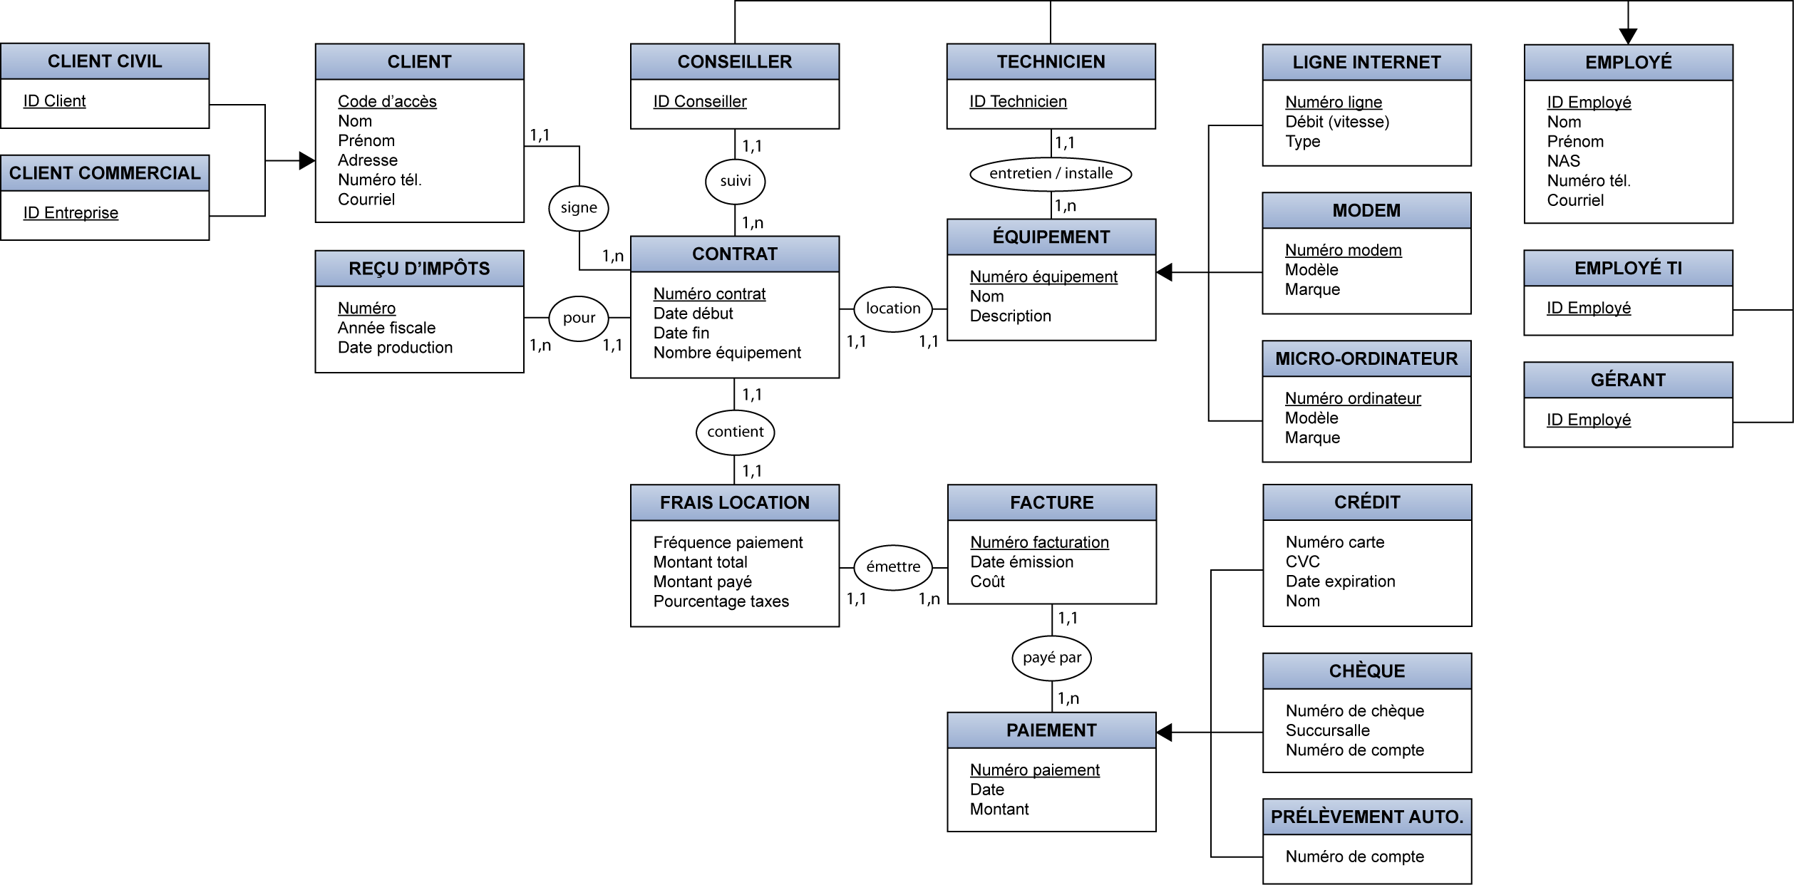
EXÉCUTION DU PROTOTYPE
BUTS, OBJECTIFS ET LIMITES DU PROJET
DIAGRAMME DE CLASSES UML
Classes qui représentent les entités du système
Explique les relations et associations entre les clients et les contrats
Structure du système de gestion des abonnés
5
LABELLE, Mégane
SIGOUIN VAILLANT, Robin
VILLENEUVE, Etienne
2024-1-INF1403-01
15 avril 2024

Slide 6
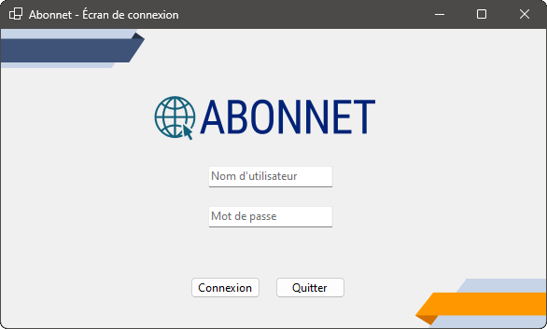

DIAGRAMME DE CLASSES UML
EXÉCUTION DU PROTOTYPE
FENÊTRE PRINCIPALE – ÉCRAN DE CONNEXION
Affiche un message d’erreur si l’utilisateur n’est pas valide
6
LABELLE, Mégane
SIGOUIN VAILLANT, Robin
VILLENEUVE, Etienne
2024-1-INF1403-01
15 avril 2024

Slide 7
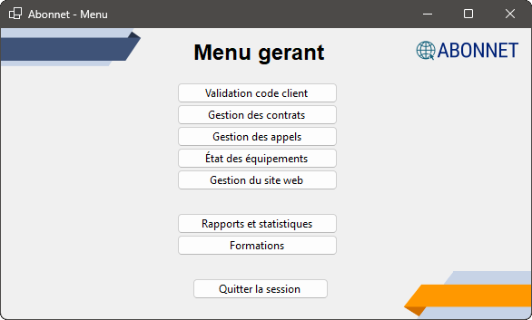
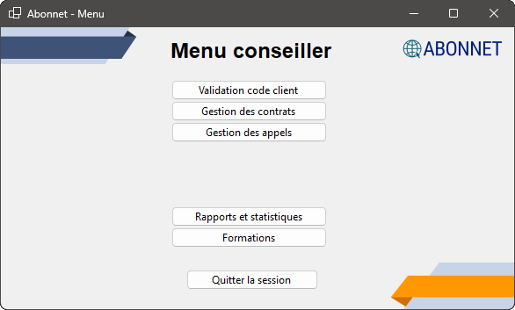
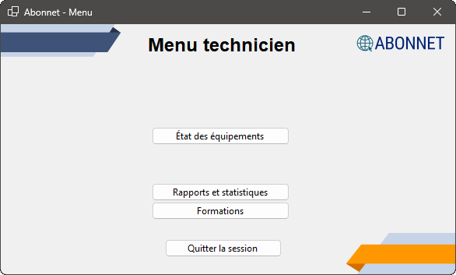
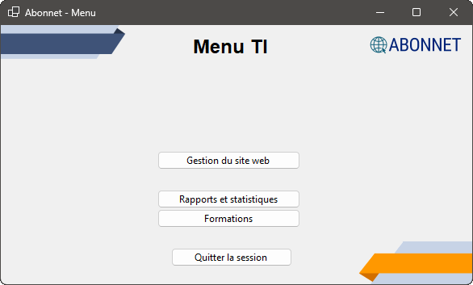
EXÉCUTION DU PROTOTYPE
MENU VARIABLE SELON L’UTILISATEUR
Menu différent avec permissions variables selon le type d’utilisateur
7
LABELLE, Mégane
SIGOUIN VAILLANT, Robin
VILLENEUVE, Etienne
2024-1-INF1403-01
15 avril 2024

Slide 8
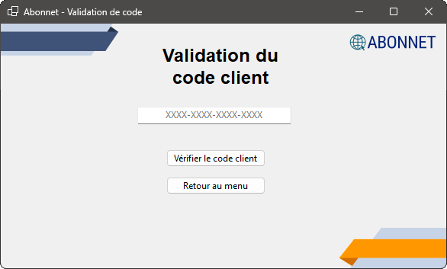
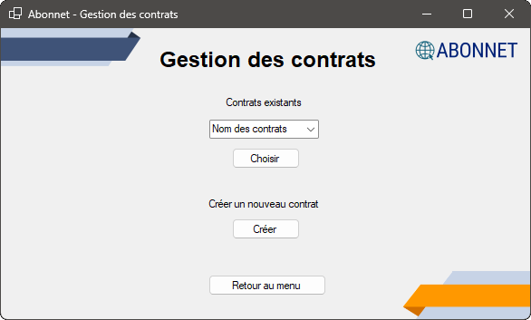
EXÉCUTION DU PROTOTYPE
VALIDATION ET GESTION DES CONTRATS
Fenêtre pour la validation du code client
Gestion des contrats existants et nouveaux
8
LABELLE, Mégane
SIGOUIN VAILLANT, Robin
VILLENEUVE, Etienne
2024-1-INF1403-01
15 avril 2024

Slide 9
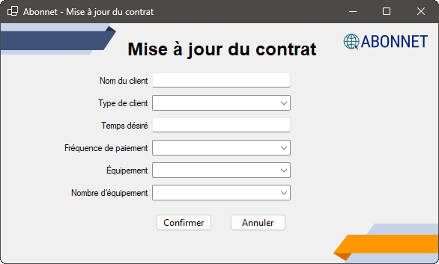
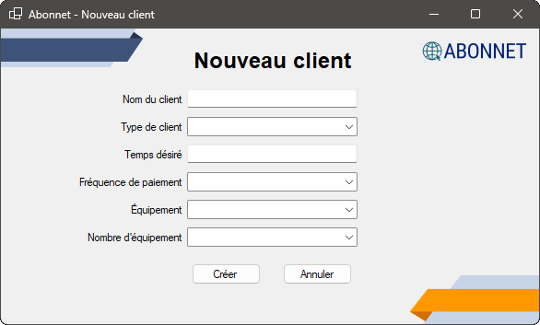
EXÉCUTION DU PROTOTYPE
MISE À JOUR ET CRÉATION DE CONTRAT
Permet la mise à jour des contrats existants
Création de contrat avec un nouveau client
9
LABELLE, Mégane
SIGOUIN VAILLANT, Robin
VILLENEUVE, Etienne
2024-1-INF1403-01
15 avril 2024

Slide 10
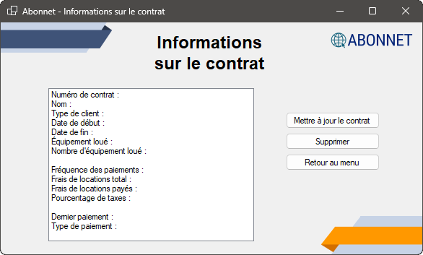
EXÉCUTION DU PROTOTYPE
INFORMATIONS SUR LE CONTRAT
Vérification des informations sur le contrat du client
10
LABELLE, Mégane
SIGOUIN VAILLANT, Robin
VILLENEUVE, Etienne
2024-1-INF1403-01
15 avril 2024

Slide 11
CONCLUSION
EXÉCUTION DU PROTOTYPE
AUTRES FONCTIONNALITÉS
Voir les appels entrants et sortants
Consulter l’état des équipements
Mettre à jour le compte d’utilisateur sur le site web
Consulter les rapports et statistiques sur les ventes
Documents et vidéos de formation
11
LABELLE, Mégane
SIGOUIN VAILLANT, Robin
VILLENEUVE, Etienne
2024-1-INF1403-01
15 avril 2024

Slide 12

MERCI!
Écrivez-nous vos questions à
info@abonnet.uqo
EXÉCUTION DU PROTOTYPE
CONCLUSION
AUTRES FONCTIONNALITÉS
Potentiel pour moderniser la gestion des abonnées
Fonctionnalités de saisie simplifiée
Génération automatique des factures
Améliorer la productivité et satisfaction client
12
LABELLE, Mégane
SIGOUIN VAILLANT, Robin
VILLENEUVE, Etienne
2024-1-INF1403-01
15 avril 2024

Slide 13
CONCLUSION
MERCI!
Écrivez-nous vos questions à
info@abonnet.uqo
Le gabarit du PowerPoint provient du modèle Salerio de SlidesCarnival
13
LABELLE, Mégane
SIGOUIN VAILLANT, Robin
VILLENEUVE, Etienne
2024-1-INF1403-01
15 avril 2024

